Slide 1
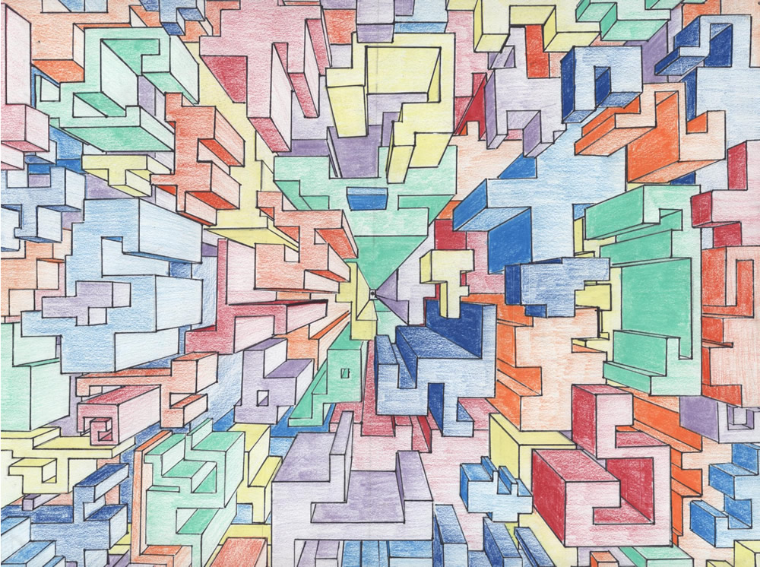
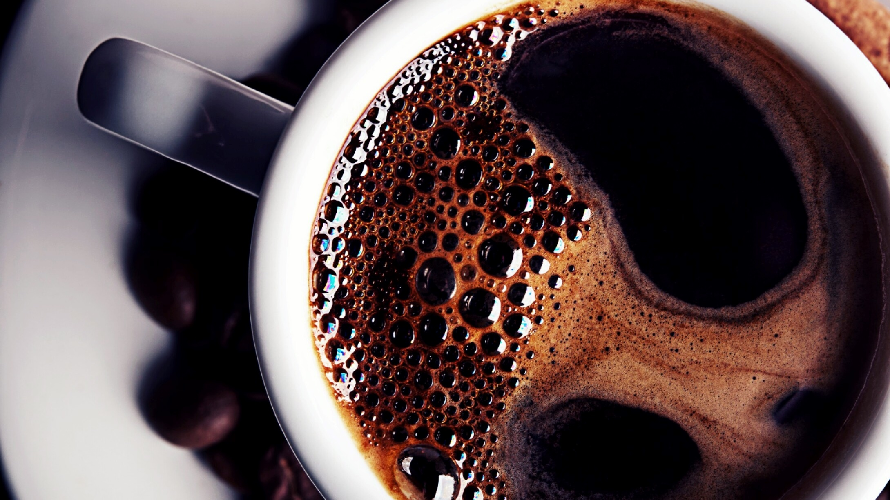
ministry of higher education and scientific research
Salahaddin university
Plastic Art department
Design Brunch
History of Eurpean Architecture-1
l. Sirwan Zangana
2022-2023

Slide 2
INTRODUCTION OF The Renaissance
The Renaissance is a period in European history marking the transition from the Middle Ages to modernity .
ڕێنێسانس سەردەمێکە لە مێژووی ئەوروپادا نیشانەی گواستنەوە لە سەدەکانی ناوەڕاستەوە بۆ مۆدێرنیتەیی
covering the 15th and 16th centuries. سەدەی 15 و 16یەم ده‌گرێته‌وه‌.
characterized by an effort to revive and surpass ideas and achievements of classical antiquity. It occurred after the Crisis of the Late Middle Ages.
هەوڵدانێک بۆ زیندووکردنەوە وتێپەڕاندنی بیرۆکە ودەستکەوتەکانی شوێنەواری کلاسیکی دیاری دەکرێت دوای قەیرانی سەدەکانی ناوەڕاست ڕوویدا.
associated with great social change. پەیوەندی بە گۆڕانێکی کۆمەڵایەتی گەورەوە هەبوو.
In addition to the standard periodization, proponents of a "long Renaissance" may put its beginning in the 14th century and its end in the 17th century.
جگە لە ماوەی پێوانەیی، لەوانەیە لایەنگرانی "ڕینسانسێکی درێژ" سەرەتای خۆی لە سەدەی 14 و کۆتاییەکەی لە سەدەی 17 دا دابنێت.

Slide 3
The traditional view focuses more on the early modern aspects of the Renaissance and argues that it was a break from the past.
تێڕوانینی نەریتی زیاتر تیشک دەخاتە سەر لایەنە مۆدێرنەکانی سەردەمی سەردەمی رێنێسانس و باس لەوە دەکات کە ئەمە پشوویەک بوو لە ڕابردوو
but many historians today focus more on its medieval aspects and argue that it was an extension of the Middle Ages.
بەڵام زۆرێک لە مێژوونووسان ئەمڕۆ زیاتر جەخت لەسەر لایەنەکانی سەدەکانی ناوەڕاست دەکەن و باس لەوە دەکەن کە درێژکراوەی سەدەکانی ناوەڕاستە.
However, the beginnings of the period – the early Renaissance of the 15th century and the Italian Proto-Renaissance from around 1250 or 1300 – overlap considerably with the Late Middle Ages. هەرچۆنێک بێت، سەرەتاکانی ئەو سەردەمە - سەرەتای ڕێنێسانسی سەدەی 15یەم و پرۆتۆ- ڕێنسانسی ئیتالی لە دەوروبەری 1250 یان 1300 - بە شێوەیەکی بەرچاو لەگەڵ سەدەکانی ناوەڕاستی کۆتاییدا تێكه‌ڵ بووه‌.
conventionally dated to c. 1250–1500, and the Middle Ages themselves were a long period filled with gradual changes, like the modern age;
بە شێوەیەکی ئاسایی لە ساڵی 1250-1500 وە سەردەمەکانی ناوەڕاست خۆیان سەردەمێکی درێژ بوون کە پڕ بوون لە گۆڕانکارییە بەرەبەرەکان، وەک سەردەمی مۆدێرن
and as a transitional period between both, the Renaissance has close similarities to both, especially the late and early sub-periods of either و وەک قۆناغێکی ئینتقالی لە نێوان هەردووکیان، ڕێنێسانس لێکچوونێکی نزیکی لەگەڵ هەردووکیان هەیە، بە تایبەت قۆناغە لاوەکییەکانی درەنگ و سەرەتای هەریەکەیان

Slide 4
The intellectual basis of the Renaissance was its version of humanism, derived from the concept of Roman humanitas and the rediscovery of classical Greek philosophy.
بناغەی فکری ڕینسانس وەشانی هیومانیزمی (نزعة انسانية)خۆی بوو کە لە چەمکی مرۆڤدۆستی ڕۆمانی و سەرلەنوێ ئاشکراکردنی فەلسەفەی کلاسیکی یۆنانی وەرگیراوە
such as that of Protagoras, who said that "man is the measure of all things". This new thinking became manifest in art, architecture, politics, science and literature.
وەک ئەوەی کە پرتاگۆراس وتی: ئادەمیزاد پێوەری هەموو شتێکە. ئەم بیرکردنەوەیە نوێیە لە هونەر و تەلارسازی و سیاسەت و زانست و ئەدەبدا دەرکەوت
Early examples were the development of perspective in oil painting and the revived knowledge of how to make concrete. نموونە سەرەتاییەکان پەرەسەندنی تێڕوانین بوون لە نیگارکێشانی نەوت و زانینی زیندووکردنەوەی چۆنیەتی کۆنکرێتی کردن.
Although the invention of metal movable type sped the dissemination of ideas from the later 15th century, the changes of the Renaissance were not uniform across Europe: the first traces appear in Italy as early as the late 13th century, in particular with the writings of Dante and the paintings of Giotto.
سه‌ره‌ڕای داهێنانی پیتی جوڵاوی کانزای خێراتر بووه‌ هۆی بڵاوبوونەوەی بیرۆکەکانی لە کۆتایی سەدەی پازدەهەم، بەڵام گۆڕانکارییەکانی سەردەمی ڕێنێسانس لە سەرانسەری ئەوروپادا یەکسان نەبوون: یەکەم كاریگه‌رییه‌كانی لە ئیتالیا هەر لە کۆتایی سەدەی ١٣دا دەرکەوتووە، بەتایبەتی لەگەڵ نووسینەکانی دانتێ و تابلۆکانی جیۆتۆ.

Slide 5
As a cultural movement, the Renaissance encompassed innovative flowering of Latin and vernacular literatures, beginning with the 14th-century resurgence of learning based on classical sources. وەک بزووتنەوەیەکی کولتووری، ڕێنێسانس پێشكه‌ووتنێكی داهێنەرانەی ئەدەبیاتی لاتینی وزمانی خۆجێیی لەخۆگرتبوو، کە لە سەرهەڵدانەوەی فێربوون لە سەدەی ١٤دا دەستیپێکرد کە لەسەر بنەمای سەرچاوە کلاسیکییەکان بوو
which contemporaries credited to Petrarch; the development of linear perspective and other techniques of rendering a more natural reality in painting. کە هاوچەرخەکان گیراندیانه‌وه‌ بۆ پێترارك نوسه‌ر وشاعیر وئه‌دیب له‌و سه‌رده‌مه‌؛ پەرەپێدانی ڕوانگه‌ی هێڵی وتەکنیکەکانی تری بۆ پێشكه‌شكردنی واقیعێکی سروشتیتر لە نیگارکێشیدا
widespread educational reform. In politics, the Renaissance contributed to the development of the customs and conventions of diplomacy, چاکسازییەکی پەروەردەیی بەرفراوان لە سیاسەتدا ڕێنسانس بەشداری کرد لە پەرەسەندنی نەریت و پەیمانەکانی دیپلۆماسی
and in science to an increased reliance on observation and inductive reasoning. Although the Renaissance saw revolutions in many intellectual and social scientific pursuits, as well as the introduction of modern banking and the field of accounting,^{[6]} it is perhaps best known for its artistic developments and the contributions of such polymaths as Leonardo da Vinci and Michelangelo, who inspired the term "Renaissance man"لە زانستدا بۆ زیادکردنی پشت بەستن بە چاودێری کردن و هۆکاری دروستکردن هەرچەندە ڕێنێسانس شۆڕشەکانی بینی لە چەندین بەدواداچوونی زانستی فیکری و کۆمەڵایەتیدا و هەروەها ناساندنی بانکی مۆدێرن و بواری ژمێریاری ڕەنگە زیاتر بە پێشکەوتنە هونەرییەکانی و بەشداری ئەو پۆلیماتانەی وەک لیۆناردۆ داڤینچی و میشێلانگێلۆ بناسرێت کە

Slide 6
The Renaissance began in the Republic of Florence, one of the many states of Italy.
ڕێنێسانس لە کۆماری فلۆرانس کە یەکێکە لە زۆر ویلایەتی ئیتالیا دەستی پێکرد.
Various theories have been proposed to account for its origins and characteristics, focusing on a variety of factors including the social and civic peculiarities of Florence at the time:
تیۆرە جۆراوجۆرەکان پێشنیار کراون بۆ هەژمارکردنی بنچینە و تایبەتمەندیەکانی، تیشک خستنە سەر کۆمەڵێک فاکتەری جۆراوجۆر لەوانە تایبەتمەندییە کۆمەڵایەتی و شارستانییەکانی فلۆرانس لەو کاتەدا
its political structure, the patronage of its dominant family, the Medici and the migration of Greek scholars and their texts to Italy following the Fall of Constantinople to the Ottoman Turks. Other major centers were northern Italian city-states such as Venice, Genoa, Milan, Bologna, Rome during the Renaissance Papacy and Naples. پێکهاتەی سیاسی، پاڵپشتی بنەماڵە باڵادەستەکەی، مێدیچیەکان وکۆچی زانایانی یۆنانی ودەقەکانیان بۆ ئیتالیا دوای کەوتنی قوستەنتینیە له‌ سەر ده‌ستی تورکە عوسمانییەکان. وناوەندە سەرەکییەکانی دیکە بریتی بوون لە شار-دەوڵەتەکانی باکووری ئیتاڵیا وەک ڤێنیز، جێنەوا، میلانۆ، بۆلۆنیا، ڕۆما لە سەردەمی پاپایەتی ڕێنێسانس و ناپۆلی
From Italy, the Renaissance spread throughout Europe in Flanders, France, Britain, Ireland, Spain, Portugal, Germany, Poland, Hungary (with Beatrice of Naples) and elsewhere. . لە ئیتالیاوە ڕێنێسانس لە وڵاتانی فلاندەر و فەرەنسا و بەریتانیا و ئیرلەندا و ئیسپانیا و پورتوگال و ئەڵمانیا و پۆڵەندا و هەنگاریا (لەگەڵ بیتریسی ناپل) و شوێنەکانی تر بڵاوبووەوە

Slide 7
The Renaissance has a long and complex historiography, and, in line with general scepticism of discrete periodizations, there has been much debate among historians reacting to the 19th-century glorification of the "Renaissance" and individual cultural heroes as "Renaissance men" ڕێنێسانس مێژوویه‌كی درێژ وئاڵۆزی هەیە، هاوتەریب لەگەڵ گومانی گشتی لە قۆناغبەندییە جیاکراوەکان، مشتومڕێکی زۆر لەنێو مێژوونووسەکاندا هەبووە کە کاردانەوەیان بەرامبەر بە شکۆمەندکردنی سەدەی نۆزدەهەمی "رێنێسانس" و پاڵەوانە کولتوورییە تاکەکەسییەکان وەک "پیاوی ڕێنێسانس" هەبووە
questioning the usefulness of Renaissance as a term and as a historical delineation.^{[15]} Some observers have called into question whether the Renaissance was a cultural "advance" from the Middle Ages, instead seeing it as a period of pessimism and nostalgia for classical antiquity گومانكردن لە سوودی ڕێنێسانس وەک زاراوەیەک ووەک ده‌ستنیشانكردنی مێژوویی. هەندێک لە چاودێران گومانیان کردووە کە ئایا ڕێنێسانس "پێشکەوتنێکی" کولتووری بووە لە سەدەکانی ناوەڕاستەوە، لەبری ئەوە وەک قۆناغێکی ڕەشبینی وخواستكردن بۆ سه‌رده‌می کلاسیک كۆن
while social and economic historians, especially of the longue durée, have instead focused on the continuity between the two eras, which are linked, as Panofsky observed, "by a thousand tiesلە کاتێکدا مێژوونووسانی کۆمەڵایەتی و ئابووری، بە تایبەت لە longue durée، لەبری ئەوە سەرنجیان لەسەر بەردەوامیی نێوان ئەو دوو سەردەمە بووە، کە وەک پانۆفسکی تێبینی کردووە، "بە هەزار پەیوەندی" بەیەکەوە گرێدراون.پانۆفسکی تێبینی کرد، "بە هەزار پەیوەندی
The term rinascita ('rebirth') first appeared in Giorgio Vasari's Lives of the Artists (c. 1550), anglicized as the Renaissance in the 1830s.^{[19]} The word has also been extended to other historical and cultural movements, such as the Carolingian Renaissance (8th and 9th centuries), Ottonian Renaissance (10th and 11th century), and the Renaissance of the 12th century.[
زاراوەی rinascita ('لەدایکبوونەوە') بۆ یەکەمجار لە کتێبی جورجیۆ فاساری ژیانی هونەرمەندان (نزیکەی ١٥٥٠)ی دەرکەوت، کە لە ساڵانی ١٨٣٠دا بە ڕێنێسانس وەرگیرا. هەروەها ئەم وشەیە بۆ بزووتنەوە مێژوویی وکولتوورییەکانی دیکەش درێژکراوەتەوە، وەکوو ڕێنێسانسی کارۆلینگی (سەدەی ٨ و ٩)، ڕێنێسانسی ئۆتۆنی (سەدەی ١٠ و ١١) و ڕێنێسانسی سەدەی .12

